Slide 1

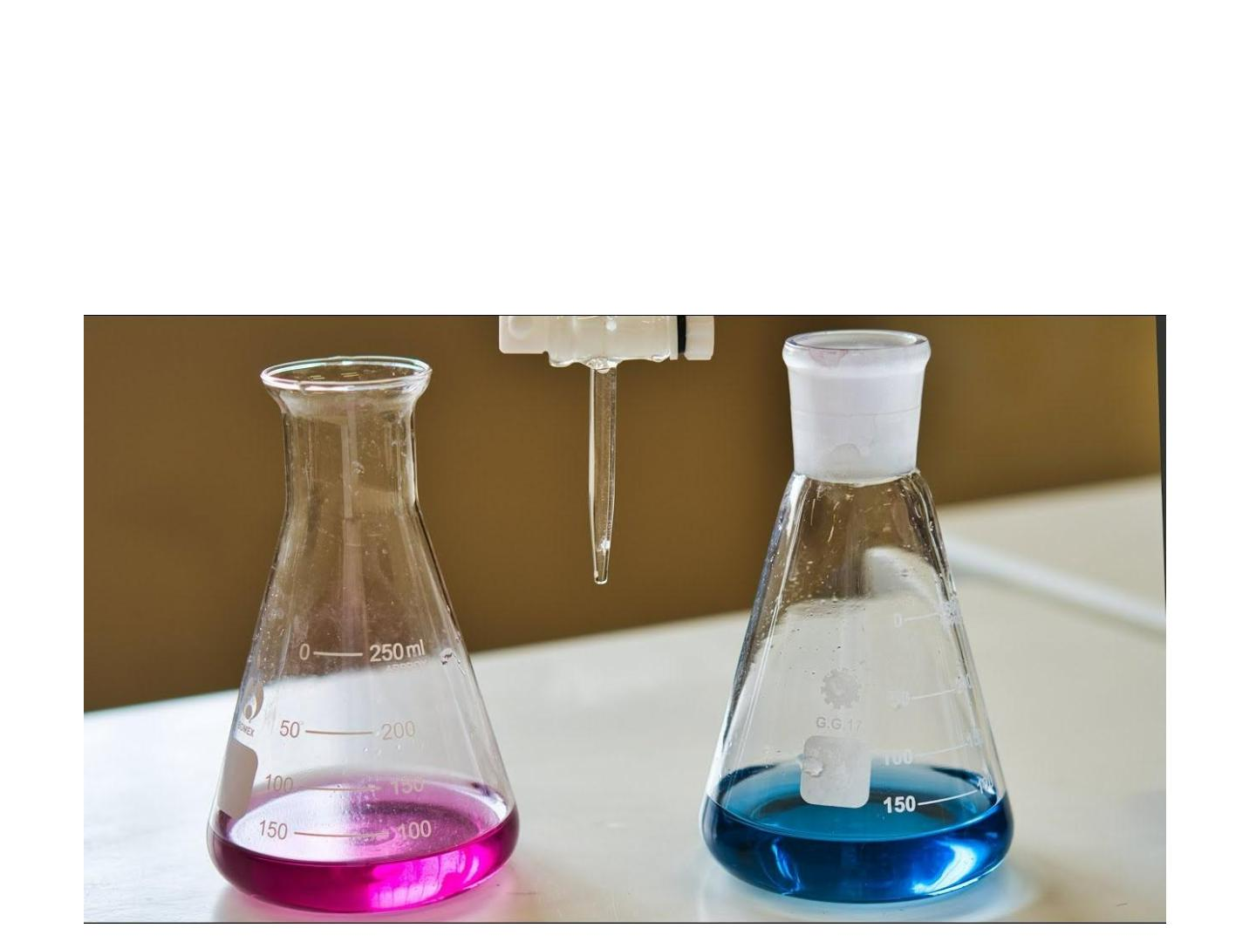
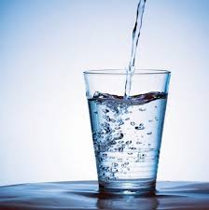
ΧΑΡΟΚΟΠΕΙΟ ΠΑΝΕΠΙΣΤΗΜΙΟ
ΤΜΗΜΑ ΕΠΙΣΤΗΜΗΣ ΔΙΑΙΤΟΛΟΓΙΑΣ – ΔΙΑΤΡΟΦΗΣ
ΕΡΓΑΣΤΗΡΙΟ ΧΗΜΕΙΑΣ-ΒΙΟΧΗΜΕΙΑΣ-ΦΥΣΙΚΟΧΗΜΕΙΑΣ ΤΡΟΦΙΜΩΝ
Χημεία Τροφίμων – Εργαστηριακές Ασκήσεις
Προσδιορισμός ολικής σκληρότητας πόσιμου νερού
Αμαλία Γιάννη

Slide 2
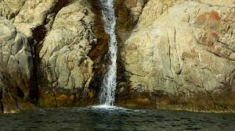
Σκληρότητα νερού
• Η ολική σκληρότητα αντιπροσωπεύει το σύνολο των αλάτων Ca²⁺ και Mg²⁺ που υπάρχουν στο νερό και εκφράζεται ως ανθρακικό ασβέστιο (CaCO₃) ή ως οξείδιο του ασβεστίου (CaO). Τα ιόντα Ca²⁺ και Mg²⁺ προέρχονται από τη διάλυση αλάτων κατά τη διέλευση του νερού από πετρώματα όπως ο ασβεστόλιθος και ο δολομίτης.
CaCO₃ + H₂O + CO₂ Ca²⁺ + 2HCO₃–
• Η σκληρότητα διακρίνεται σε: (α) μόνιμη σκληρότητα που οφείλεται στα ευδιάλυτα χλωριούχα και θειικά άλατα των Ca²⁺ και Mg²⁺ (CaCl₂, CaSO₄, MgSO₄), η οποία δεν απομακρύνεται με το βρασμό και (β) παροδική (ή ανθρακική) σκληρότητα που οφείλεται στα όξινα ανθρακικά άλατα των Ca²⁺ και Mg²⁺ η οποία εξαφανίζεται με το βρασμό γιατί τα ευδιάλυτα όξινα ανθρακικά άλατα μετατρέπονται σε δυσδιάλυτα ανθρακικά σχηματίζοντας ιζήματα, σύμφωνα με τις αντιδράσεις:
Ca(HCO₃)₂ CaCO₃ + CO₂ + H₂O
Δ
Δ
Mg(HCO₃)₂ MgCO₃+ CO₂ + H₂Ο

Slide 3
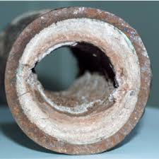
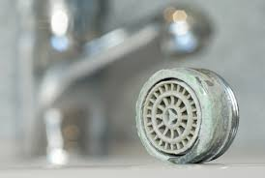
Το σκληρό νερό δημιουργεί προβλήματα σε οικιακό και σε βιομηχανικό επίπεδο. Είναι ακατάλληλο για πλύσιμο με κοινό σαπούνι γιατί τα ευδιάλυτα άλατα των λιπαρών οξέων παλμιτικού, στεατικού και ελαϊκού με νάτριο, τα οποία αποτελούν το σαπούνι, μετατρέπονται σε αδιάλυτα άλατα του ασβεστίου και του μαγνησίου. Έτσι αντί να σχηματίζεται αφρός σαπουνιού σχηματίζονται αδιάλυτοι σάπωνες:
Ca²⁺ + 2C₁₇H₃₅COO– → (C₁₇H₃₅COO)₂Ca (στεατικό ασβέστιο)
Επιπλέον, το σκληρό νερό προκαλεί σοβαρά προβλήματα σε ατμολέβητες στη βιομηχανία λόγω της απόθεσης λεβητολίθων στις επιφάνειες που έρχονται σε επαφή με το θερμό νερό, ιδιαίτερα στις σωληνώσεις των λεβήτων. Κύρια συστατικά λεβητολίθων: CaCΟ₃, ΜgCO₃, Μg(OH)₂.
Επίσης δημιουργεί προβλήματα και στις οικιακές συσκευές όπου χρησιμοποιείται θερμό νερό (όπως πλυντήρια, βραστήρες, ατμοσίδερα, καφετιέρες).
Η σκληρότητα του νερού πρέπει να προσδιορίζεται και να γίνεται αποσκλήρυνσή του, όταν κρίνεται απαραίτητο.

Slide 4
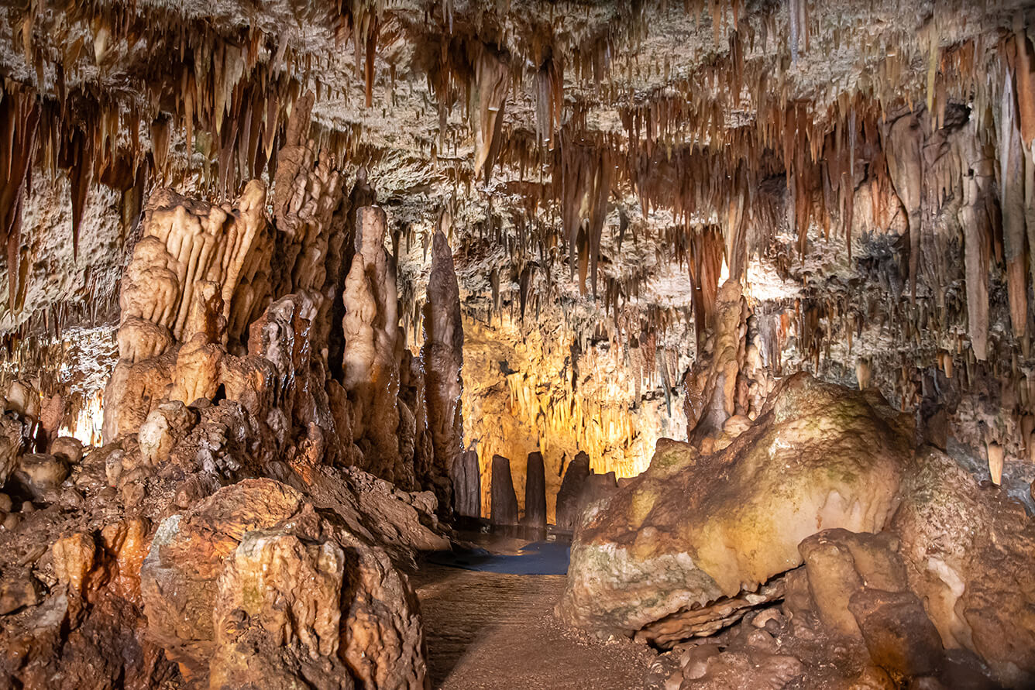
Ασβεστολιθικά σπήλαια
Οι σταλακτίτες και σταλαγμίτες δημιουργούνται από την επανακαθίζηση του CaCO₃ καθώς το CO₂ φεύγει στον αέρα.
CaCO₃(s) + H₂O(l) + CO₂(aq) Ca²⁺(aq) + 2HCO₃–(aq)
Σπήλαιο Δρογκαράτη, Κεφαλλονιά

Slide 5
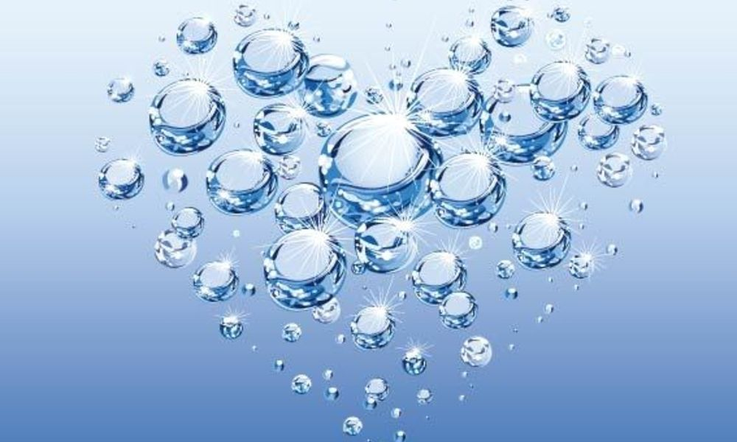
Σκληρότητα πόσιμου νερού
• Τόσο το Ca όσο και το Mg αποτελούν κύρια ανόργανα συστατικά για τον ανθρώπινο οργανισμό και το πόσιμο νερό συμβάλλει με ποσοστό 5-20% της πρόσληψής τους.
Πολλές επιδημιολογικές μελέτες αναφέρουν χρόνιες επιπτώσεις στην υγεία από την κατανάλωση νερού με χαμηλή περιεκτικότητα σε Ca²⁺ και Mg²⁺ .
Σε αρκετές μελέτες έχει φανεί ότι η συγκέντρωση του Mg²⁺ στο πόσιμο νερό συσχετίζεται αρνητικά με την εμφάνιση καρδιαγγειακών παθήσεων. Γενικά οι χαμηλές συγκεντρώσεις ασβεστίου και μαγνησίου στο νερό έχουν συσχετιστεί με ελλείψεις στα οστά.
Ωστόσο, σύμφωνα με τον Παγκόσμιο Οργανισμό Υγείας (ΠΟΥ), δεν υπάρχουν επαρκή δεδομένα που να υποδεικνύουν είτε ελάχιστες είτε μέγιστες συγκεντρώσεις και επομένως δεν προτείνονται τιμές συγκεντρώσεων για τα συγκεκριμένα ιόντα, προς το παρόν.

Slide 6
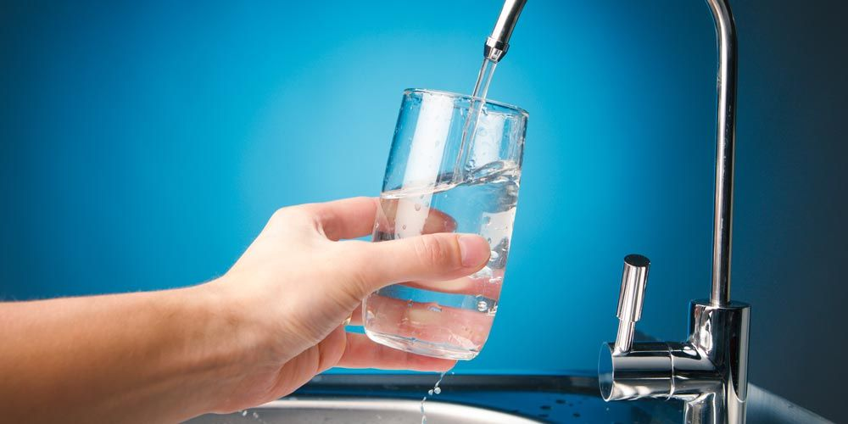
Σκληρότητα πόσιμου νερού
Το συνιστώμενο ανεκτό ανώτερο επίπεδο πρόσληψης Ca και Mg είναι 2.500 mg (EFSA, 2012) και 250 mg ανά άτομο (SCF, 2001), αντίστοιχα, για την αποφυγή αρνητικών επιπτώσεων στην υγεία, όπως χρόνια υπερασβεστιουρία, νεφρολιθίαση, καρδιαγγειακά νοσήματα λόγω πρόσληψης ασβεστίου και διάρροια λόγω πρόσληψης μαγνησίου.
Τα διαλυμένα μέταλλα συμβάλλουν στη γεύση του πόσιμου νερού σε ποικίλους βαθμούς. Η αποδοχή του νερού συνήθως εξαρτάται από τη γεύση και την εξοικείωση του κάθε χρήστη.

Slide 7
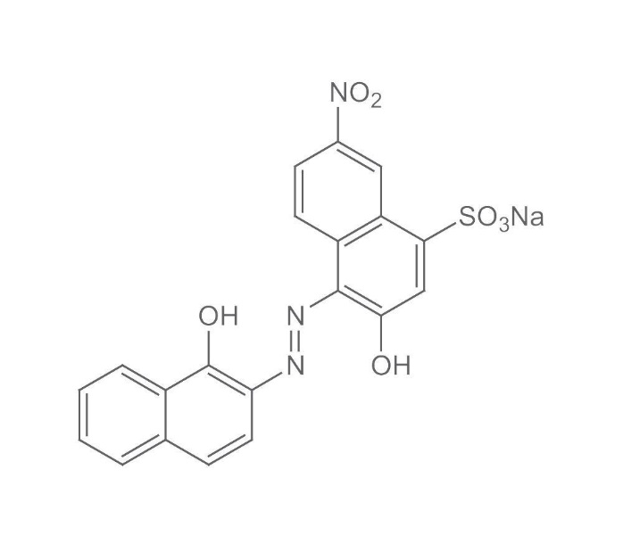
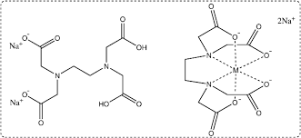
Συμπλοκομετρικός προσδιορισμός σκληρότητας νερού
Η ολική σκληρότητα του νερού προσδιορίζεται με συμπλοκομετρική ογκομέτρηση, με πρότυπο δ/μα δινάτριου άλατος του αιθυλενοδιαμινοτετραοξικού οξέος (Ethylene Diamine Tetraacetic Acid, EDTA) 0,01Μ και δείκτη μέλαν εριόχρωμα Τ (Eriochrome Βlack T, ΕΒΤ ), σε pH=10.
EDTA
Δομή χηλικού συμπλόκου EDTA-Μετάλλου
EBT
Το ΕDTA σχηματίζει σε αλκαλικό περιβάλλον πολύ σταθερά σύμπλοκα (χηλικά σύμπλοκα) με δισθενή κατιόντα όπως τα Ca²⁺ και Mg²⁺, που είναι άχρωμα σε pH=10. Το απαραίτητο αλκαλικό περιβάλλον δημιουργείται με προσθήκη ρυθμιστικού διαλύματος με pH=10.

Slide 8
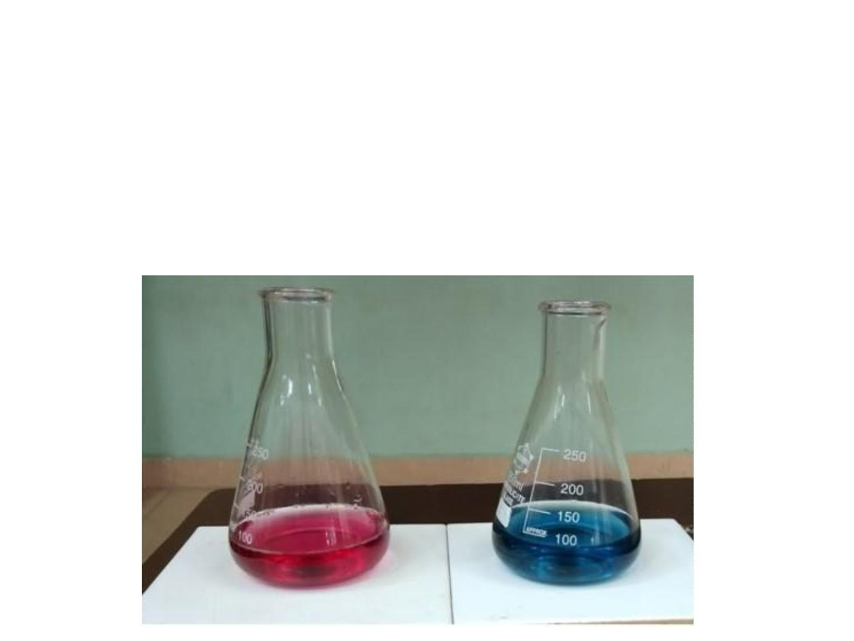
Κατά την ογκομέτρηση συμπλοκοποιούνται πρώτα τα Ca²⁺ και στη συνέχεια τα Μg²⁺. Στο τελικό σημείο γίνεται χρωματική αλλαγή από οινέρυθρο (το χρώμα του συμπλόκου Mg-EBT) σε κυανό (το χρώμα του ελεύθερου δείκτη ΕΒΤ σε pH 10).
Σε pH> 10: Mg²⁺ + 2OH– → Mg(OH)₂
Σε pH<10: δεν παρατηρείται σαφής αλλαγή χρώματος στο τελικό σημείο διότι ο δείκτης απαντάται και υπό την ερυθρά μορφή.
Στη φωτογραφία παρουσιάζεται ένα δείγμα πόσιμου νερού (α) στην αρχή και (β) στο
τέλος της ογκομέτρησης.
(α) Αρχή ογκομέτρησης
(β) Τέλος ογκομέτρησης
5

Slide 9
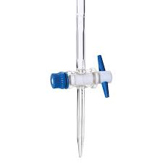
Εκτέλεση προσδιορισμού
• Γίνεται πλήρωση της προχοΐδας με πρότυπο διάλυμα EDTA 0,01M
και καταγράφεται η αρχική ένδειξη (V_{ΑΡΧΙΚΟ}).
• Λαμβάνεται δείγμα πόσιμου νερού 100 mL με ογκομετρική φιάλη και μεταφέρεται σε κωνική φιάλη των 250 mL. Στην κωνική φιάλη μεταφέρονται επίσης: (α) 5mL ρυθμιστικού διαλύματος (buffer) NH₃/NH₄Cl (pH=10) και (β) μικρή ποσότητα από κόκκους δείκτη Eriochrome Βlack T. Επειδή ο δείκτης σε διάλυμα είναι ασταθής, χρηιμοποιείται στερεό μίγμα 1% w/w του δείκτη με χλωριούχο νάτριο (NaCl) που προστίθεται στην κωνική ακριβώς πριν την ογκομέτρηση.
• Αναδεύεται η κωνική φιάλη και αν υπάρχουν Ca²⁺ και Mg²⁺, το περιεχόμενό της παίρνει έντονο ροζ έως ερυθρό χρώμα.
• Στη συνέχεια γίνεται η ογκομέτρηση μέχρι να μετατραπεί το χρώμα του διαλύματος σε κυανό (χρώμα ελεύθερου δείκτη).
• Σημειώνεται η τελική ένδειξη στην προχοϊδα (V_{ΤΕΛΙΚΟ}) και υπολογίζεται ο όγκος ΔV του EDTA που έχει καταναλωθεί κατά την ογκομέτρηση:
ΔV= V_{ΤΕΛΙΚΟ} - V_{ΑΡΧΙΚΟ}
• Η μέτρηση επαναλαμβάνεται δύο ακόμη φορές και εξάγεται ο μέσος όρος.

Slide 10
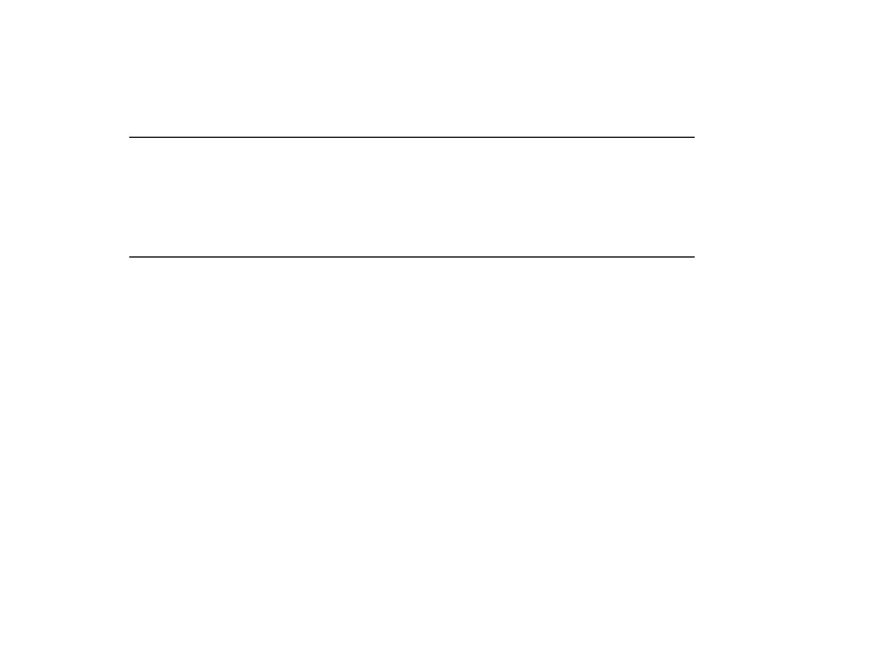
Αποτελέσματα - Υπολογισμοί
1η ΟΓΚΟΜΕΤΡΗΣΗ 2η ΟΓΚΟΜΕΤΡΗΣΗ 3η ΟΓΚΟΜΕΤΡΗΣΗ
V_{ΑΡΧΙΚΟ}
V_{ΤΕΛΙΚΟ}
ΔV₁
.…. mL
.…. mL
….. mL
V_{ΑΡΧΙΚΟ}
V_{ΤΕΛΙΚΟ}
ΔV₂
.…. mL
.…. mL
….. mL
V_{ΑΡΧΙΚΟ}
V_{ΤΕΛΙΚΟ}
ΔV₃
.…. mL
.…. mL
….. mL
M.O.= (ΔV₁ + ΔV₂ + ΔV₃)/3 = α mL
H σκληρότητα του νερού εκφράζεται σε βαθμούς σκληρότητας με τους εξής τρόπους:
• Σκληρότητα σε Γαλλικούς Βαθμούς (°f), όπου 1°f = 1 mg CaCO₃/100mL νερού
και σκληρότητα: °f = α × 1,001 (Mr CaCO₃=100,1).
• Σκληρότητα σε Γερμανικούς Βαθμούς (°d) όπου 1°d = 1 mg CaO/100mL νερού
και σκληρότητα: °d = α × 0,56 (Mr CaO=56).
• Στις ΗΠΑ η σκληρότητα εκφράζεται σε mg CaCO₃/L νερού, δηλαδή ppm CaCO₃.
7

Slide 11
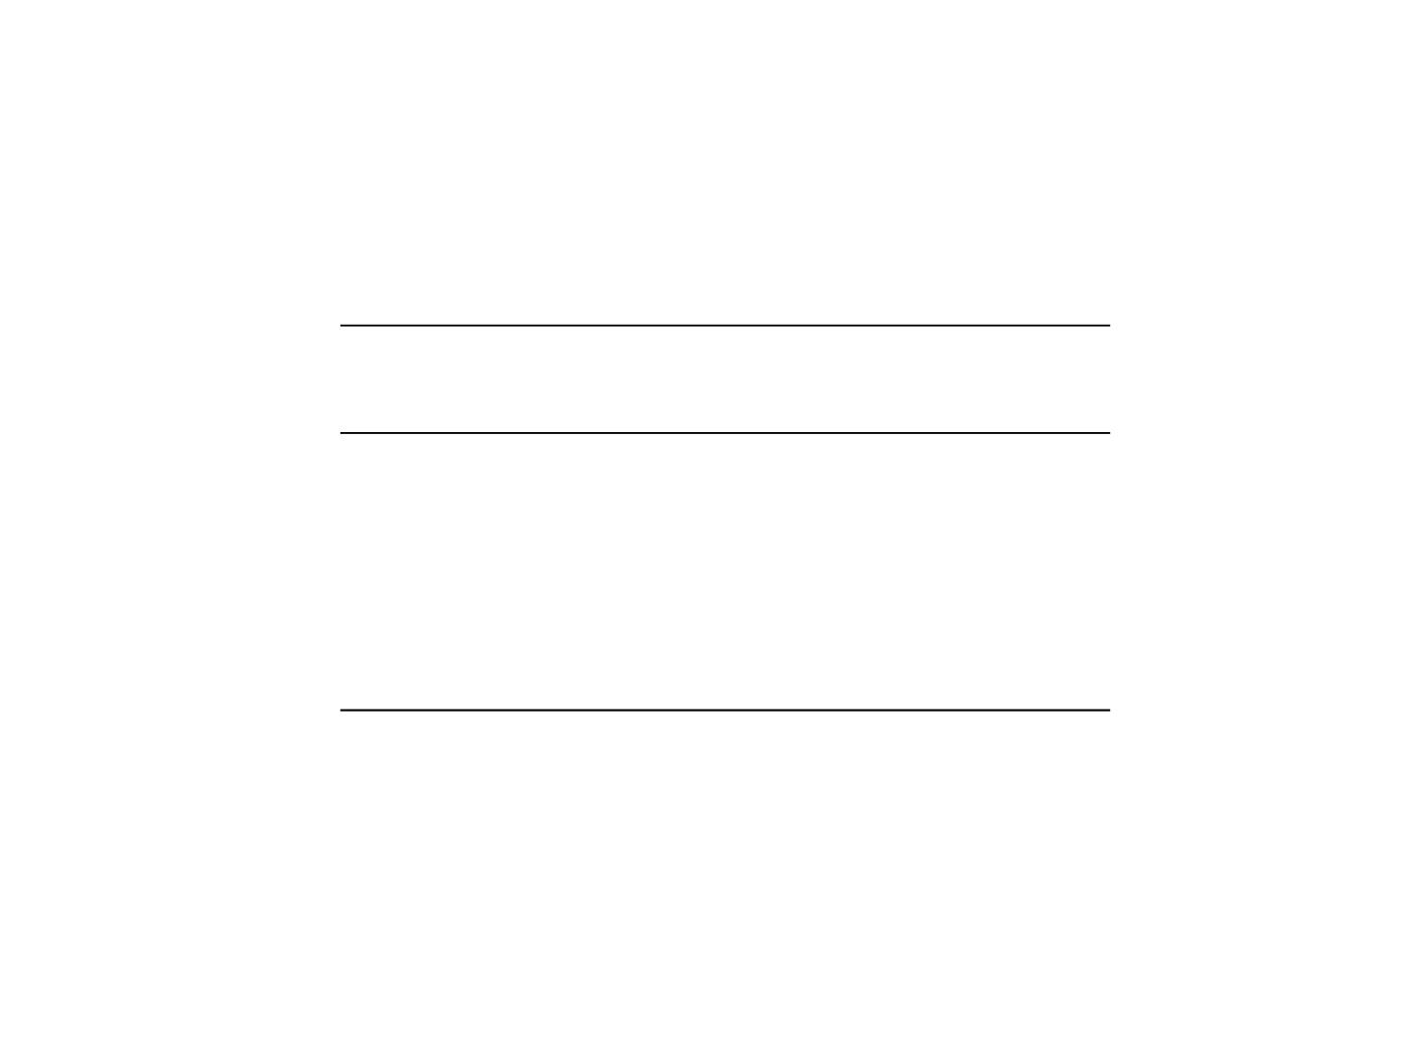
Χαρακτηρισμός δείγματος νερού
Βάσει της υπολογισθείσας σκληρότητας σε Γαλλικούς βαθμούς ένα δείγμα νερού χαρακτηρίζεται ως εξής:
Χαρακτηρισμός νερού | °f | ppm CaCO₃
Πολύ μαλακό | 0-7 | 0-70
Μαλακό (πόσιμο νερό) | 7-15 | 70-150
Μέτρια σκληρό | 15-32 | 150-320
Σκληρό | 32-55 | 320-550
Πολύ σκληρό | >55 | >550

